Slide 1
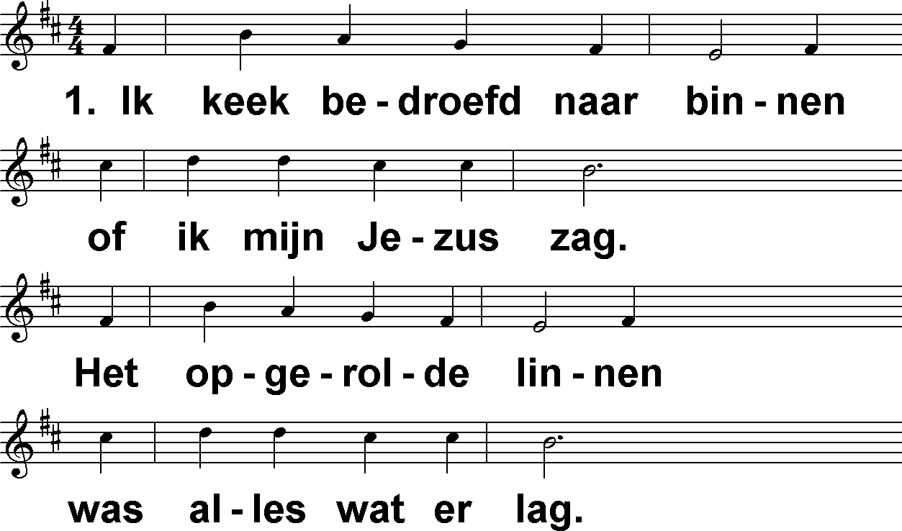
Dode doeken (DbdB) t. J.P. Kuijper; m. H.L. Hassler

Slide 2
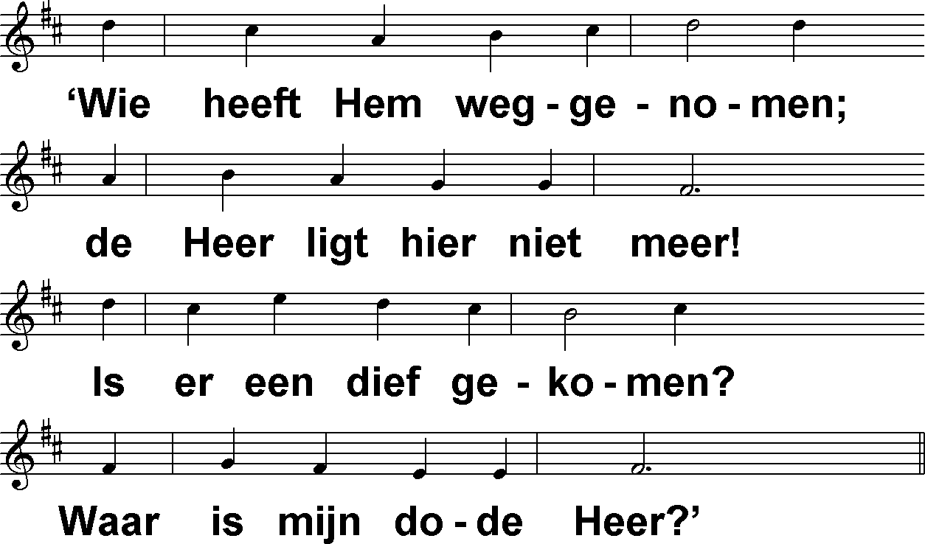
Dode doeken (DbdB) t. J.P. Kuijper; m. H.L. Hassler

Slide 3
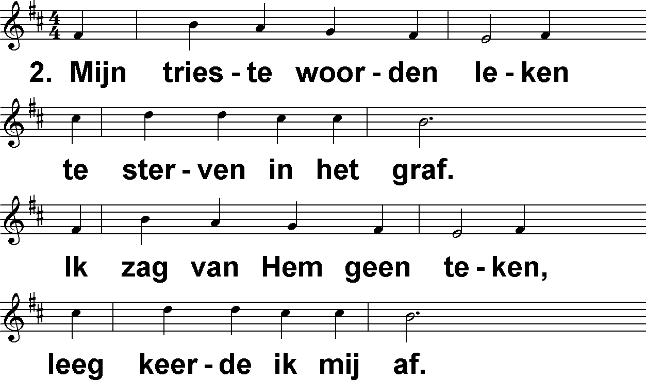
Dode doeken (DbdB) t. J.P. Kuijper; m. H.L. Hassler

Slide 4
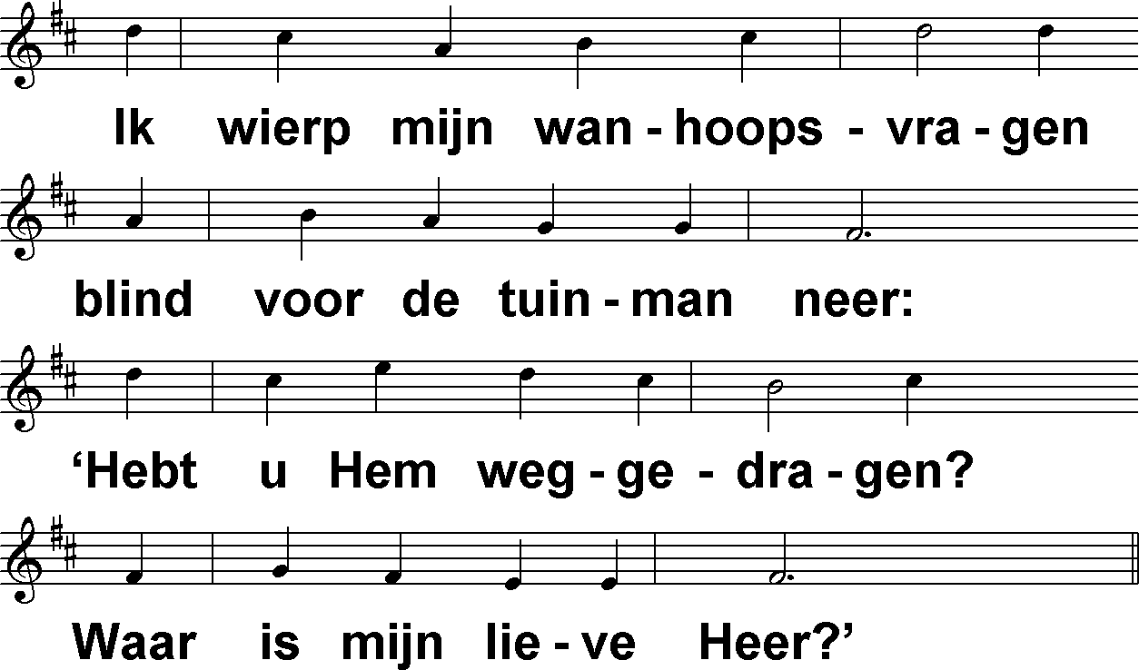
Dode doeken (DbdB) t. J.P. Kuijper; m. H.L. Hassler

Slide 5
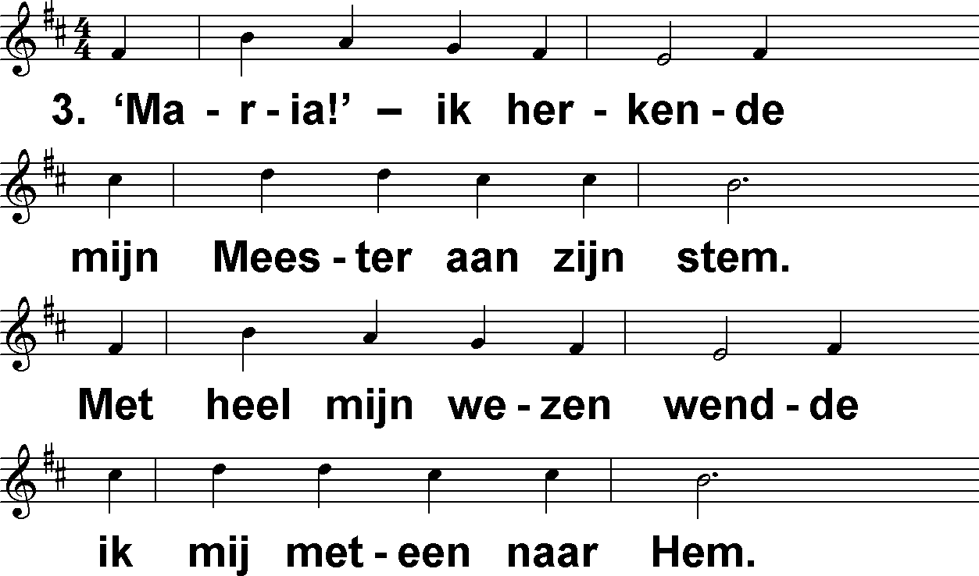
Dode doeken (DbdB) t. J.P. Kuijper; m. H.L. Hassler

Slide 6
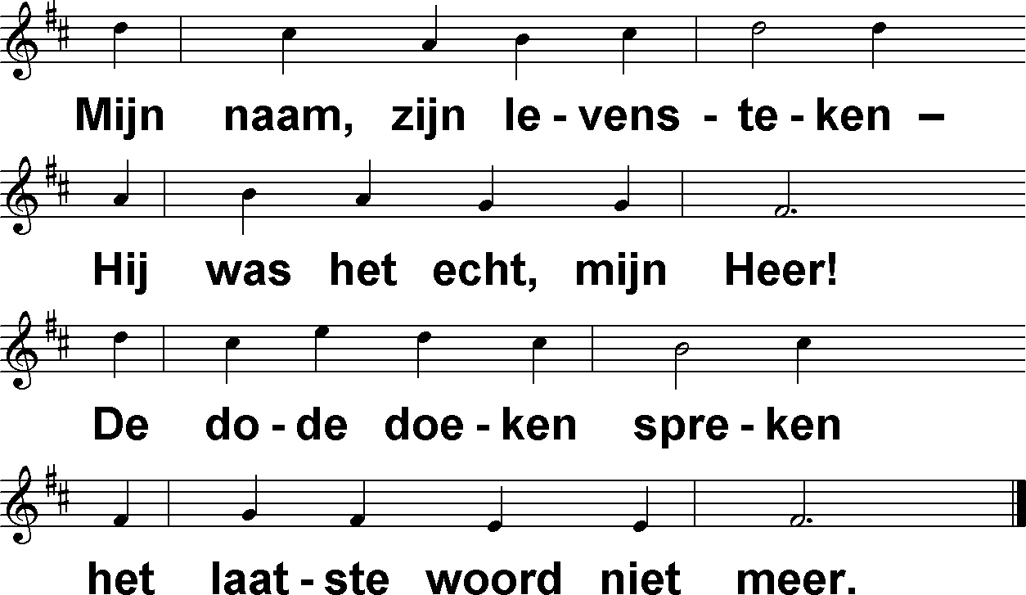
Dode doeken (DbdB) t. J.P. Kuijper; m. H.L. Hassler

